Slide 1

Vita Cena
A new way to live healthy
Simon Bantle, Andreas Hellmann, Moritz Kornmeier, Adrian Reh
Porschearena Stuttgart
15. November 2016

Slide 2

AGENDA
1 VITA CENA
1.1 Problemstellung
1.2 Vita Cena App
1.3 Technische Umsetzung
2 Geschäftsmodell
2.1 MVP
2.2 Business Model Canvas
2.3 Testphase
3 Ausblick
3.1 Strategische Ziele

Slide 3
VITA CENA
THE HEALTHY COMPANY

Slide 4
VITA CENA
Junges aufstrebendes Startup
Gründung als Studentenprojekt
Kooperationen mit Marktführern
….

Slide 5
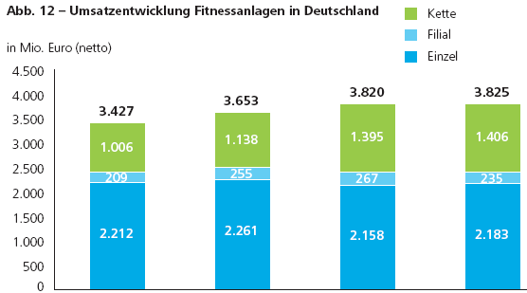
2013
2014
2015
2016

Slide 6
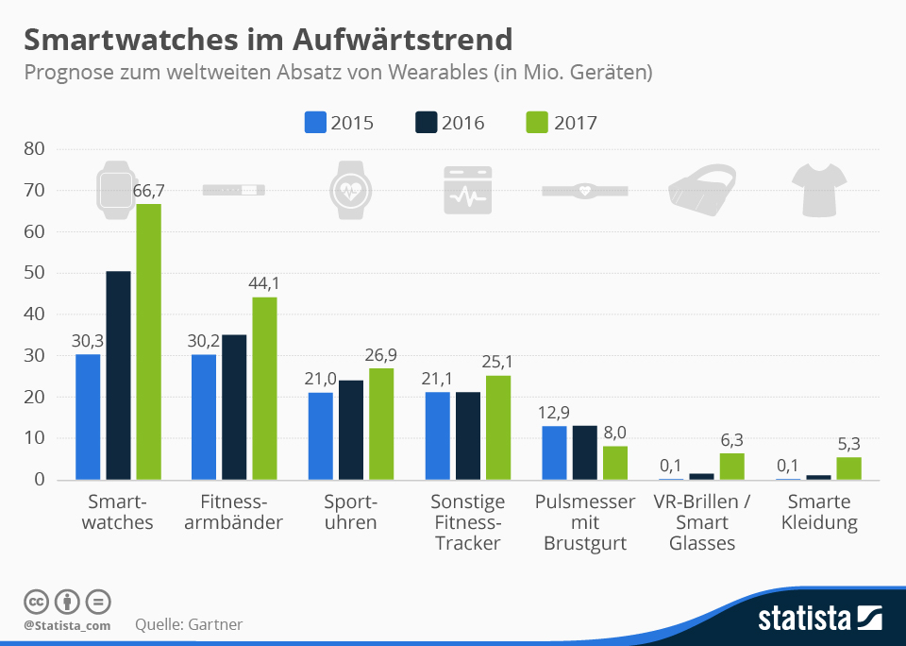

Slide 7
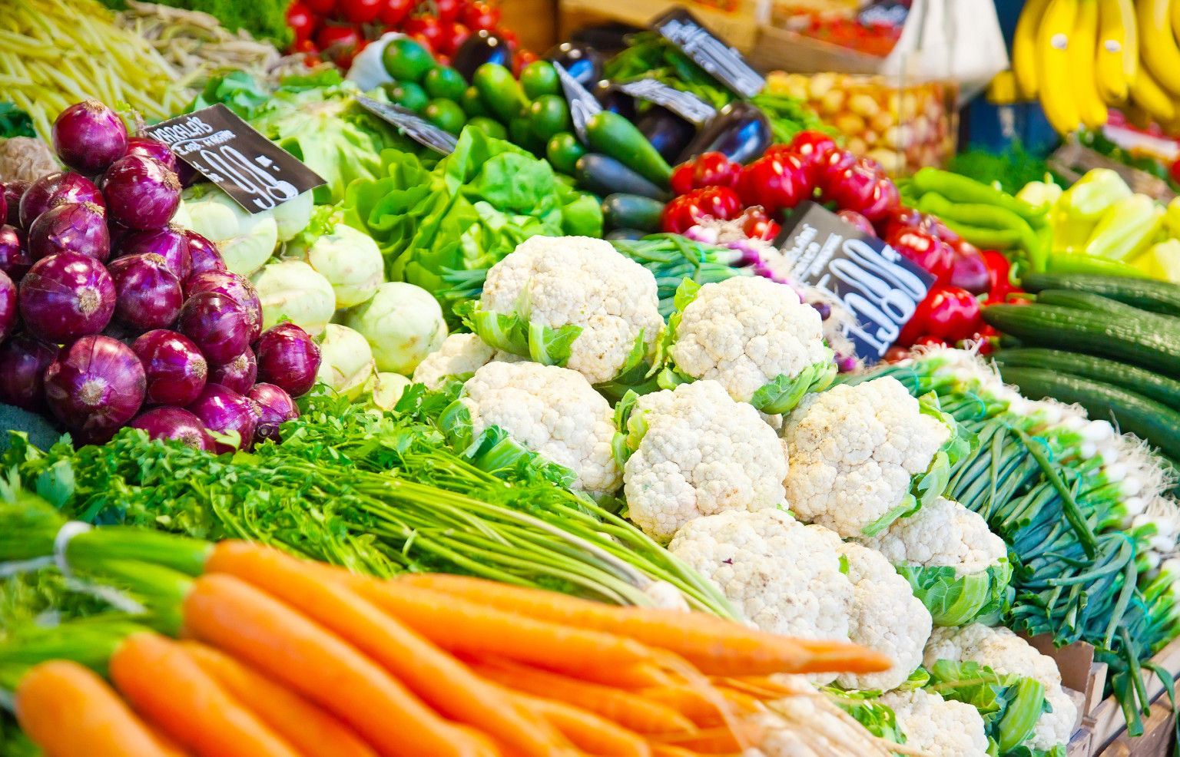
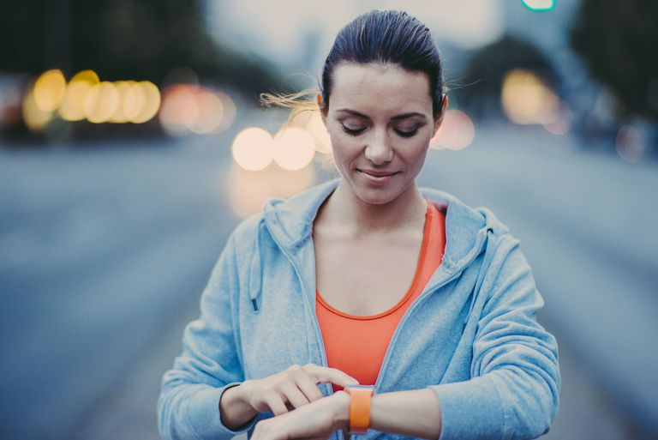

Slide 8

AUSGEZEICHNET

Slide 9
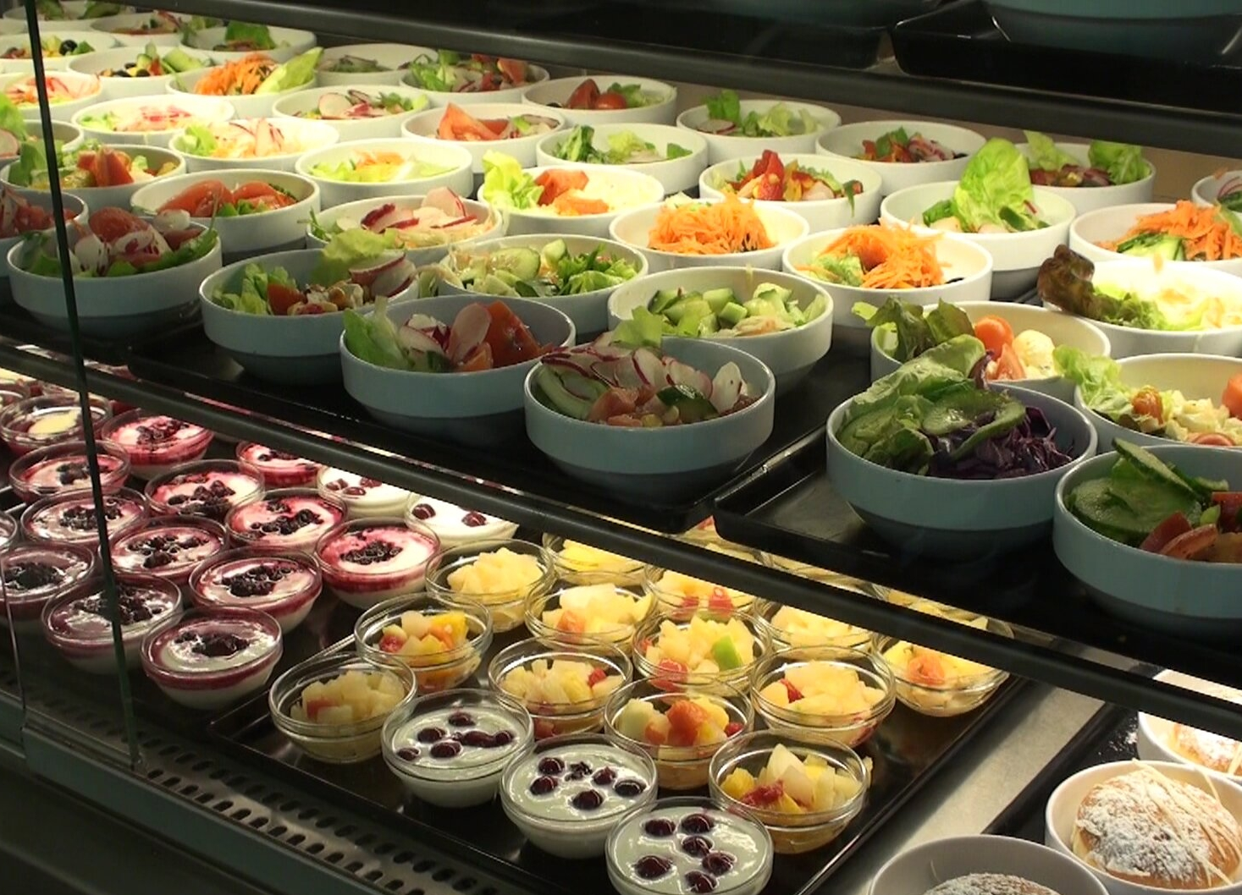

VITA CENA
Choose your meal smart

Slide 10
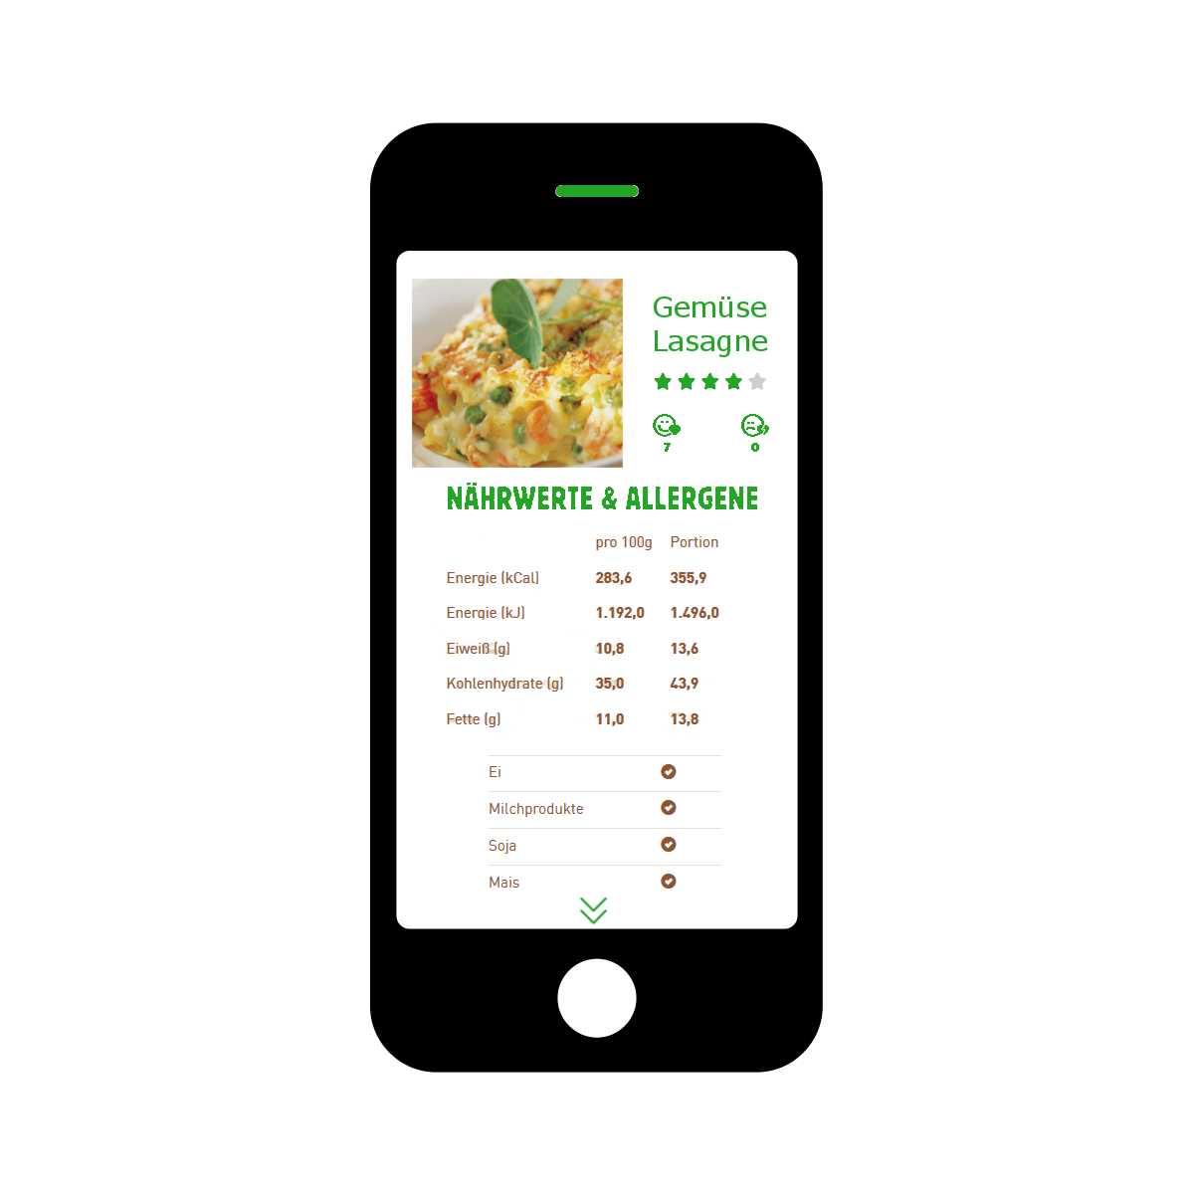
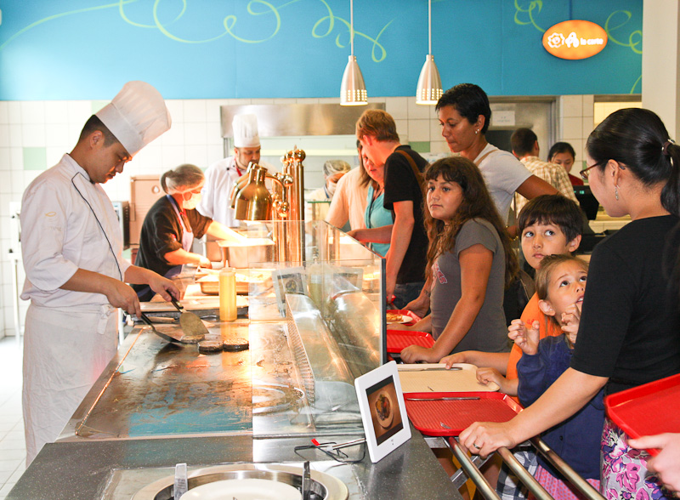

Smart MEAL
Notes:
Moritz
Ökologischer Marktführer
Top Arbeitgeber
keine Überstunden
Keine Entlassungen im Lauf der letzten 6 Jahre
Beste Mitarbeiterzufriedenheit der Branche
Sehr hohe Kundenzufriedenheit
Qualitativ hochwertige Produkte zu günstigem Preis

Slide 11
Smart MEAL
Bewertungen des Gerichts
Gästebewertungen auf Tagesbasis
Genaue Nährwertangaben
Informationen über Allergene
Warnung bei kritischen Allergenen
Notes:
Moritz
Ökologischer Marktführer
Top Arbeitgeber
keine Überstunden
Keine Entlassungen im Lauf der letzten 6 Jahre
Beste Mitarbeiterzufriedenheit der Branche
Sehr hohe Kundenzufriedenheit
Qualitativ hochwertige Produkte zu günstigem Preis

Slide 12




UNSERE KUNDEN
Firmenkantinen
Schulkantinen
Universitätskantinen
Notes:
Tübingen, Nürtingen, Reutlingen und Uni Mannheim

Slide 13
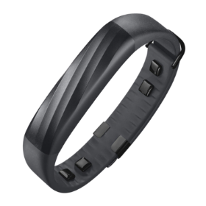
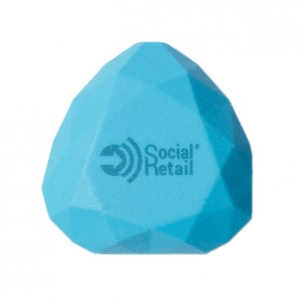

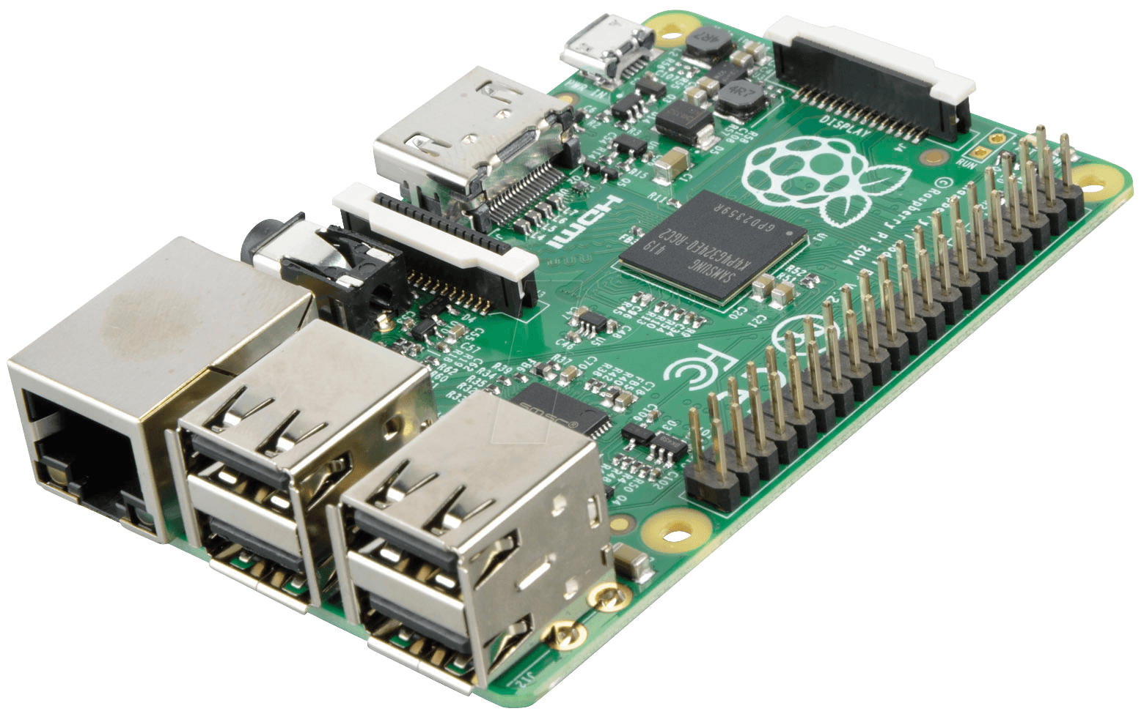
Technik
Fitnesstracker
Kalorienzähler
Essenstracker
Schlafaufzeichnung
iBeacon
Sendemodule für Informationen
Distanzbestimmung
Bluetooth Low Enegery
IBM Bluemix
Clouddienst
Entwicklungsumgebung
On-demand
Raspberry Pi 3
Einplatinencomputer
Einsetzbar für IoT
Kostengünstig

Slide 14
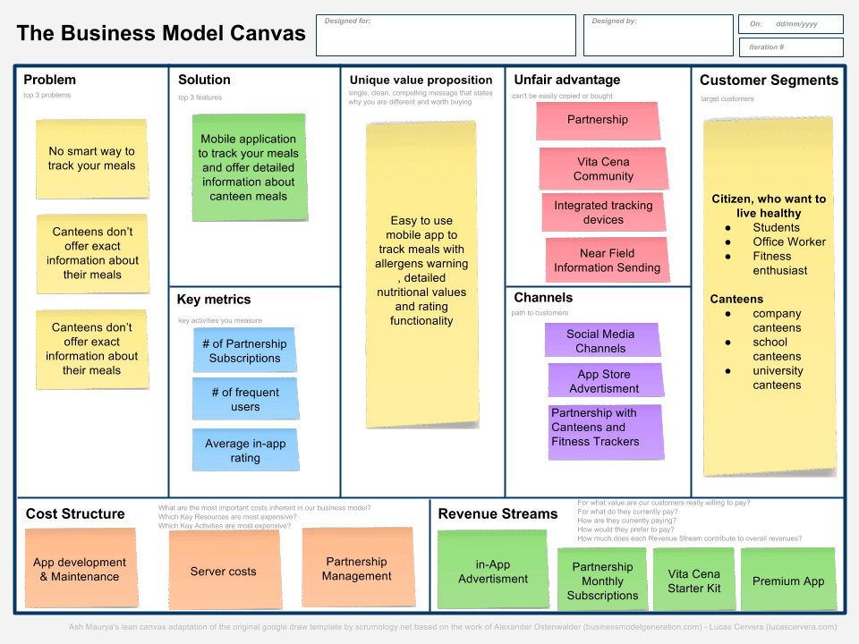
Business Model Canvas

Slide 15

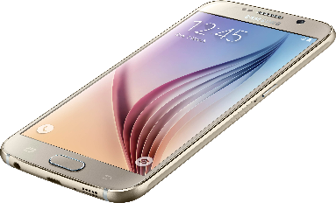
Architektur MVP
1. Senden der ID
3. Übermitteln der Daten
4. Zu Jawbone hinzufügen
2. Abfrage des Essens
5. Mahlzeit hinzufügen

Slide 16
MVP
Mit Hilfe von Beacons können Mahlzeiten vorausgewählt werden.
Die ausgewählte Mahlzeit kann mittels Knopfdruck an das Jawbone gesendet werden.
Die Mahlzeiten werden in einer Datenbank gespeichert, ebenso wie das Mapping von Beacon ID und Mahlzeit.

Slide 17
Strategie
„ ... kurzfristige Einbußen bei der Profitabilität werden in Kauf genommen um das Wachstum des Unternehmens zu beschleunigen und Marktanteile zu gewinnen, während langfristig die Marktführerschaft mit neuen, technologisch modernen und sauberen Produkten erreicht werden soll.“
Tobias Frey – Finanzvorstand Green COPY Inc.
Notes:
Tobi

Slide 18
Strategische ziele und maßnahmen
Hoher Marktanteil
Umweltfreundliche Produktion
Technischer & Ökologischer Fortschritt
Reduktion der Herstellkosten
Investition in Umweltanlagen
Investition in Maschinen sowie F&E
Notes:
Moritz
Steigerung der Marktanteile durch frühzeitige Investitionen in Maschinen und Mitarbeiter
Qualitativ hochwertige Produkte mit ökologischer und technischer Marktführerschaft
Geringe Stückkosten durch große Produktionsmenge
Investition in Umweltanlagen um der sozialen Verantwortung des Unternehmens gerecht zu werden

Slide 19
Ausblick
Strategische ziele

Slide 20
Strategische ziele
Think green!
Herstell- und Selbstkosten von COPY 2 senken
Von Fremd- zu Eigenproduktion
COPY 3D am Markt plazieren
Arbeitsplatzsicherung und neue Arbeitsplätze schaffen
Fokus auf saubere, technologisch fortschrittliche Produktion und Produkportfolio
Notes:
Adrian
Das zukünftige Ziel ist eine:
-Herstell und Selbstkosten zu senken bei COPY 2 damit eine Fremdfertigung nichtmehr erfolgen muss -> Know How Transfer vermindern
Einführung von Copy 3D
Arbeitsplätze sichern und neue schaffen
Fokus auf saubere Produkte, wie unser Motto sagt

Slide 21
THE HEALTHY WAY
VITA CENA
Niederlassung Reutlingen Alteburgstr. 150 72760 Reutlingen
Fon +49 711 / 123456-10 Fax +49 711 / 123456-20
info@vitacena.com www. vitacena.com

Slide 22
Vielen Dank
VitaCena.io

Slide 23
Bluemix Rest
Bluemix JAWBONE

Slide 24
Bluemix Rest Backend (Adrian)
Bluemix JAWBONE
IONIC app (Moritz)
Beacon (Andreas)

Slide 25
RGB:
R: 35
G: 166
B: 38

